Slide 1

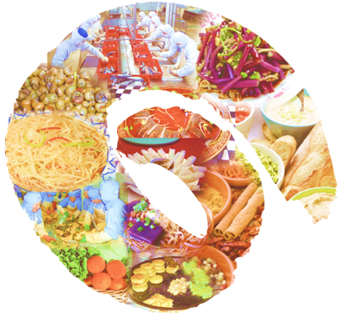




烹 饪 技 术
贵州省初中学生实用技能
第10课 常见肉菜的制作
上海科技教育出版社

Slide 2
野菜白肉卷
烹饪技术
贵州省初中学生实用技能
原料
加工方法
主料：五花肉300 克。
辅料：折耳根50 克，鱼香菜30 克，芫荽15 克。
调料：蒜泥15 克，老姜5 克，葱节5克，精盐3 克，味精1 克，酱油8 克，醋2克，料酒10 克，红油15 克。
味型：蒜泥味。
成菜方法：煮、拌。
（1）五花肉洗净，入沸水锅中，加老姜、葱节、料酒煮略3 分钟，离火浸泡至汤凉，取出趁热片成10 厘米长、肉本身宽、0.1 厘米厚的大薄片；折耳根、鱼香菜、芫荽洗净，切成略比肉宽长的节。
（2）大薄肉片卷折耳根、鱼香菜、芫荽，装盘。
（3）用一空碗，加煮肉时的肉原汤，调入蒜泥、精盐、味精、酱油、醋，调匀后加红油调浓稠，淋在肉卷上。

Slide 3
回锅肉
烹饪技术
贵州省初中学生实用技能
原料
加工方法
主料：猪后腿二刀肉或五花肉250 克。
辅料：蒜苗50 克。
调料：糍粑辣椒25 克，豆瓣酱8 克，甜面酱5 克，老姜8 克，香葱节5 克，精盐2 克，料酒10 克，酱油5 克。
味型：家常味。
成菜方法：煮、熟炒。
（1）将肉投入冷水锅中，加老姜、香葱节、料酒煮至肉九成熟，离火，原汤浸泡至水凉，取出切成大片；蒜苗头部用刀拍破，反刀斜切成马耳朵形。
（2）净锅上火下油，入肉片煸炒成灯盏窝时倒出滤油；锅内留油少许，先炒香糍粑辣椒、豆瓣酱，再下甜面酱炒香，放入煸炒过的肉片，调入酱油、味精，放蒜苗，颠炒均匀，装盘。

Slide 4
青椒肉丝
烹饪技术
贵州省初中学生实用技能
原料
加工方法
主料：猪里脊肉200 克。
辅料：青、红椒30 克。
调料：精盐2 克，老姜3 克，香葱3 克，料酒10 克，酱油3 克，水芡粉15 克。
味型：咸鲜味。
成菜方法：软炒。
（1）猪里脊肉洗净，切成二粗丝，放在碗内，加精盐、老姜、香葱、料酒拌匀，腌制10 分钟，用水芡粉上浆。
（2）青、红椒剖开，平刀片去内瓤，切成比肉丝略细的丝。
（3）锅上火，下油烧热，放肉丝滑散后，加青、红椒丝炒几下，调精盐，勾薄芡即出锅。

Slide 5
西米小仔排
烹饪技术
贵州省初中学生实用技能
原料
加工方法
主料：猪仔排骨400 克。
辅料：小西米50 克。
调料：古夜郎枸酱10 克，料酒10 克，老姜8 克，葱节5 克，葱花2 克。
味型：酱香味。
成菜方法：蒸。
（1）猪仔排骨砍成6厘米长的段，用老姜、葱节、料酒、古夜郎枸酱腌制20分钟；小西米用色拉油浸泡10 分钟。
（2）腌制过的排骨均匀裹上西米，摆入盘中，上笼蒸40分钟，取出撒葱花，上桌。

Slide 6
思考与实践
劳动力转移常识
贵州省初中学生实用技能
1
2
收集资料，分别列举出10 种用家禽肉、家畜肉制作的菜品，
并注明哪些自己品尝过。
收集资料，查找宫保鸡丁、回锅肉各地不同的制作方法。

